Slide 1
CONSIGLIO NAZIONE INGEGNERI
PIANO INDUSTRA 4.0
LINEE OPERATIVE PER GLI INGEGNERI PROFESSIONISTI
Ordine degli Ingegneri della Provincia di Bologna Auditorium Enzo Biagi
1 Giugno 2017
Ing. Ascari Mario

Slide 2
Il futuro DIGITALE è adesso
L’informatizzazione di ogni ambito socio-economico ha portato una trasformazione epocale nel modo di vivere
La velocità, la pervasività e la trasversalità con cui le nuove tecnologie digitali stanno diffondendosi in ogni ambito socio-economico porteranno ad un Cambiamento Globale
Tutto ciò ha creato nuovi scenari, generato nuove necessità ed introdotto nuove dinamiche nel modo di lavorare, produrre, amministrare, comunicare, …
Digitale = Rivoluzione Epocale
Ing. Ascari Mario 2

Slide 3
La 4ª Rivoluzione Industriale
Ing. Ascari Mario 3

Slide 4
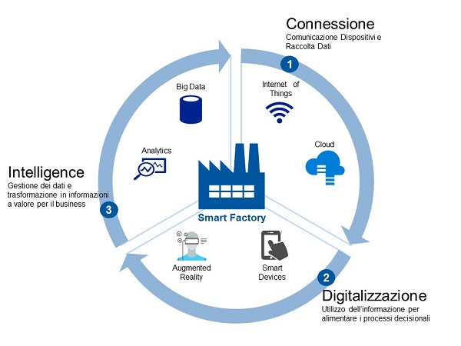
Nuove Macro Tecnologie Abilitanti
Ing. Ascari Mario 4

Slide 5
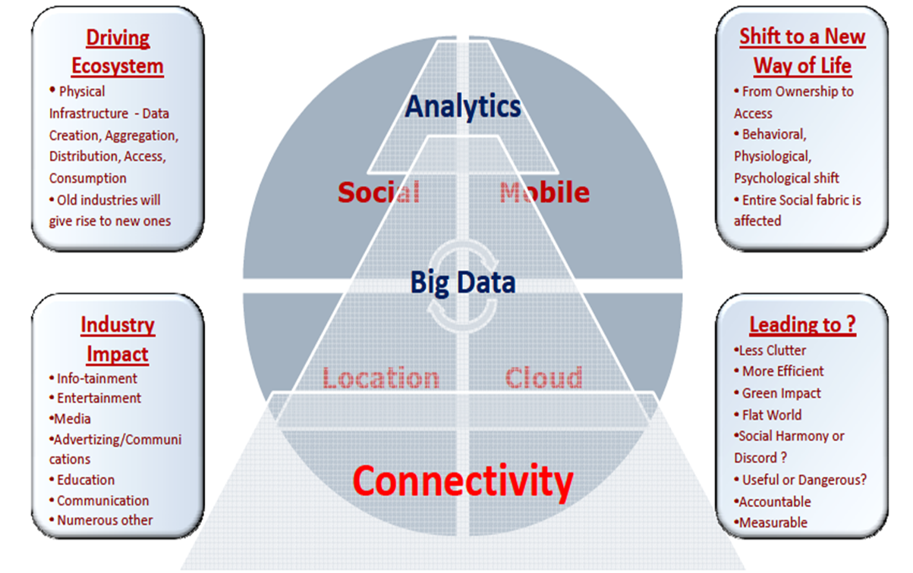
Connectivity, Data, Analytics
Ing. Ascari Mario 5

Slide 6
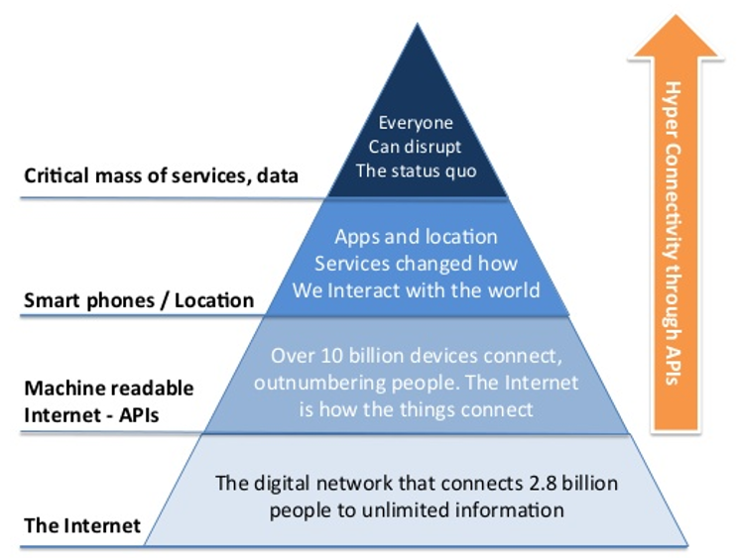
The world is connected
Ing. Ascari Mario 6

Slide 7
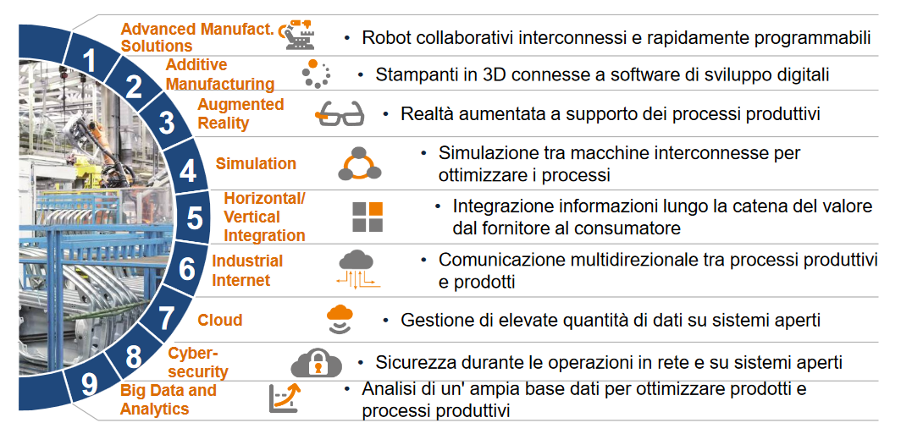
Tecnologie Abilitanti
Ing. Ascari Mario 7

Slide 8
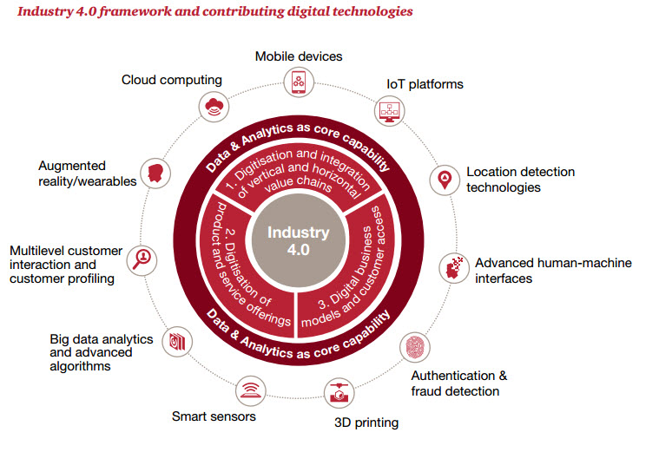
Industry 4.0 – Data & Analytics
Ing. Ascari Mario 8

Slide 9
Dati e Informazioni
Il nuovo Fattore Produttivo
Nell’attuale era digitale il “motore” è rappresentato dall’immensa potenza di calcolo a disposizione di chiunque mentre il “carburante” è l’inesauribile mole di dati che si genera ininterrottamente attraverso la rete di dispositivi e persone connesse.
DATA IS THE NEW OIL OF THE DIGITAL ECONOMY
Ing. Ascari Mario 9

Slide 10
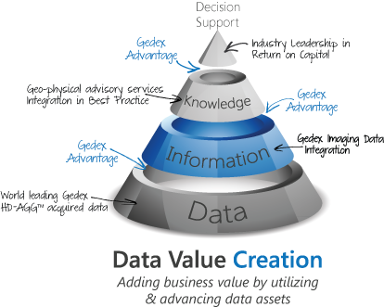
Data Value
Ing. Ascari Mario 10

Slide 11
La nuova regolazione
Ing. Ascari Mario 11

Slide 12
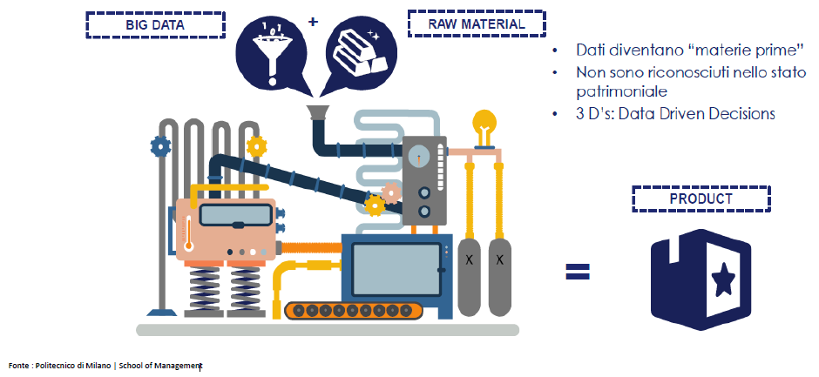
Dati = Materie Prime

Slide 13
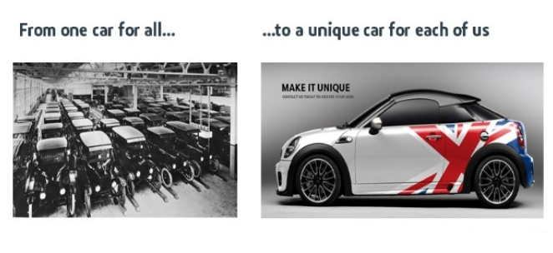
A New Vision
L’analisi dei bisogni individuali acquisisce rilevanza fondamentale per riuscire a soddisfare la domanda di MASS CUSTOMISATION
Ing. Ascari Mario 13

Slide 14
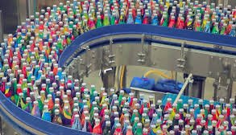
MASS CUSTOMIZATION
Ing. Ascari Mario 14

Slide 15
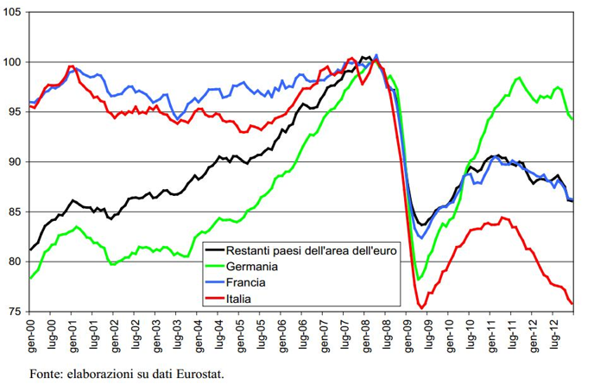
Produttività
Ing. Ascari Mario 15

Slide 16
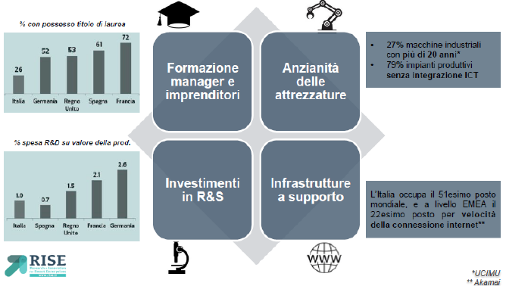
I motivi della perdita di produttività
Ing. Ascari Mario 16

Slide 17
Sfide e obiettivi da perseguire
Reattività
Flessibilità e Dinamismo
Velocità ed Efficienza
Capacità Decisionale
Capacità di Adattamento
Puntualità e Tempestività
Precisione e Rigore
Integrazione e Interazione delle risorse (Persone & Macchine)
Ing. Ascari Mario 17

Slide 18
Reagire in Tempo Reale
Attraverso la trasformazione digitale le organizzazioni dovranno essere in grado di reagire in tempo reale alle variazione del contento, della domanda, delle specifiche di prodotto, dei flussi di approvvigionamento, …
ottimizzando i processi di trasformazione, riducendo gli errori e i difetti, migliorando il time to market e assicurando flessibilità, velocità e precisione.
Ing. Ascari Mario 18

Slide 19
Piano Italiano Industria 4.0
Legge di Bilancio 2017 – 11/12/2016
Articolo 1 - Commi da 8 a 13
Ing. Ascari Mario 19

Slide 20
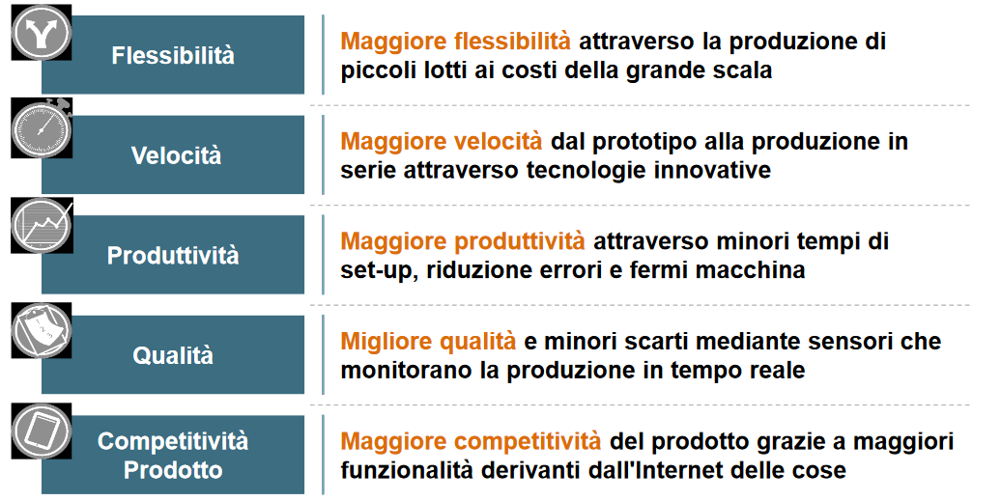
Piano Industria 4.0: Obiettivi
Ing. Ascari Mario 20

Slide 21
Piano Industria 4.0
L’obiettivo del Piano Industria 4.0 è di favorire l’adozione delle tecnologie digitali nei processi produttivi al fine di generare, condividere e gestire le informazioni legate alla generazione del valore aggiunto tra le varie componenti del sistema economico
Obiettivi
Flessibilità produttiva
Velocità e Reattività
Aumento della dinamicità dei processi
Miglioramento dell’efficacia e dell’efficienza
Innovazione di prodotto e processo
Integrazione sicura della componente umana
Ing. Ascari Mario 21

Slide 22
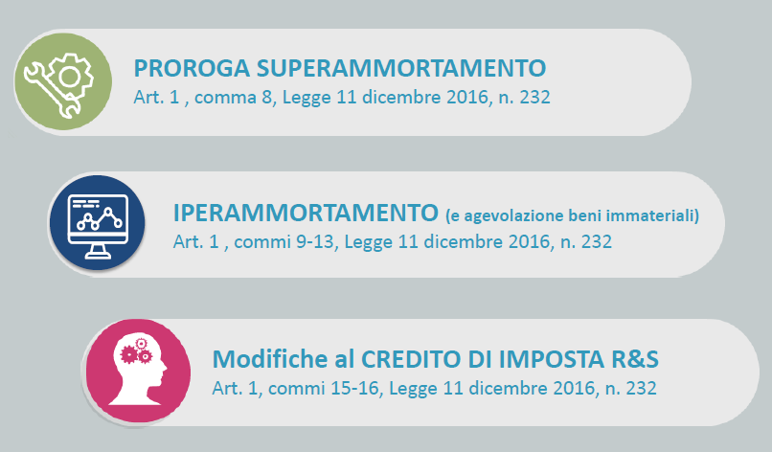
Piano Industria 4.0 – Principali Misure
Ing. Ascari Mario 22

Slide 23
La Digitalizzazione
E’ considerata una delle principali leve su cui agire per attuare la trasformazione dei processi produttivi, attraverso l’adozione di 5 elementi fondamentali:
INTERCONNESSIONE: ossia la capacità del bene di scambiare informazioni con sistemi interni (ad es.: sistema gestionale, sistemi di pianificazione, sistemi di progettazione e sviluppo del prodotto) e/o esterni(ad es.: clienti, fornitori, partner nella progettazione e sviluppo collaborativo, altri siti di produzione, supply chain, ecc.) per mezzo di un collegamento basato su specifiche documentate, disponibili pubblicamente e internazionalmente riconosciute;
VIRTUALIZZAZIONE: una “copia virtuale” (digital twin) del sistema reale e/o dei suoi componenti è creata e aggiornata mediante i dati provenienti da opportuni sensori e per cui è possibile prevedere l’evoluzione del comportamento mediante simulazioni. La combinazione tra componenti fisici (impianti, macchine, ecc.) e digital-twin dà origine al cosiddetto modello cyber-fisico che abilita modelli produttivi in cui si riducono i tempi e i costi del passaggio dalla fase di prototipazione a quella di produzione e dove il processo produttivo è in grado di essere simulato in ogni funzione e momento.
Ing. Ascari Mario 23

Slide 24
La Digitalizzazione
DECENTRALIZZAZIONE: i vari componenti cyber-fisici che compongono l’impianto produttivo dispongono di opportune strategie (per esempio per correggere derive di processo) in maniera autonoma per rivedere il proprio comportamento in presenza di anomalie;
INTERAZIONE DA REMOTO: i dispositivi sono accessibili da remoto in modo da poter rilevare dati sul funzionamento o introdurre correttivi. Esempi tipici di funzioni abilitate sono quelle del monitoraggio e della manutenzione a distanza;
ELABORAZIONI E REAZIONI REALTIME: ossia la presenza di funzioni che permettano di raccogliere in tempo reale (cioè con campionature sufficientemente rapide da seguire le dinamiche caratteristiche dei relativi processi) i dati di processo e di intraprendere le relative azioni o elaborazioni.
Ing. Ascari Mario 24

Slide 25
Sistema Integrato Connesso 4.0
L’innovazione 4.0 NON consiste nell’introdurre un macchinario all’avanguardia dal punto di vista tecnologico, ma nel sapere combinare diverse tecnologie per integrare il sistema di fabbrica e le filiere produttive in modo da renderle un sistema integrato, connesso in cui macchine, persone e sistemi informativi collaborano per realizzare prodotti più intelligenti e servizi più intelligenti, in un contesto in costante evoluzione.
Ing. Ascari Mario 25

Slide 26
Piano Industria 4.0 – Istruzioni per l’Uso
CIRCOLARE N. 4 del 30-03-2017
Ing. Ascari Mario 26

Slide 27
Piano Industria 4.0 – Beneficiari
Tutti i soggetti titolari di reddito di impresa indipendentemente dalla natura giuridica, dimensione, ubicazione geografica e settore di appartenenza.
Imprese residenti e stabili organizzazioni di soggetti non residenti.
Enti non commerciali (con riferimento ad attività commerciale svolta).
Esercenti attività di lavoro autonomo (anche se in regime dei minimi o di vantaggio)
Ing. Ascari Mario 27

Slide 28
Piano Industria 4.0 – Periodo di validità
Dal 1 gennaio 2017 al 31 dicembre 2017
Il bene deve essere acquistato, installato, messo in funzione ed INTERCONNESSO al sistema informatizzato di fabbrica
Ulteriore finestra temporale fino al 30 giugno 2018
a condizione che entro la data del 31 dicembre 2017 venga effettuato l’ordine del bene alle seguenti condizioni:
l’ordine sia formalmente accettato dal venditore
sia avvenuto il pagamento di un acconto pari ad almeno il 20% del costo di acquisto
Ing. Ascari Mario 28

Slide 29
Piano Industria 4.0 – Beni Agevolabili
Allegato A – Beni MATERIALI – Iper-Ammortamento 250%
La lista dei beni che possono beneficiare dell’iper ammortamento è descritta nell’allegato A della legge di bilancio 2017 e si articola su 3 linee di azione:
Beni strumentali il cui funzionamento è controllato da sistemi computerizzati o gestito tramite opportuni sensori e azionamenti;
Sistemi per l’assicurazione della qualità e della sostenibilità;
Dispositivi per l’interazione uomo macchina e per il miglioramento dell’ergonomia e della sicurezza del posto di lavoro in logica «4.0».
Ing. Ascari Mario 29

Slide 30
Piano Industria 4.0 – Beni Agevolabili
Allegato A – Beni MATERIALI – Iper-Ammortamento 250%
Beni strumentali il cui funzionamento è controllato da sistemi computerizzati o gestito tramite opportuni sensori e azionamenti:
macchine utensili per asportazione,
macchine utensili operanti con laser e altri processi a flusso di energia (ad esempio plasma, waterjet, fascio di elettroni), elettroerosione, processi elettrochimici
macchine per la realizzazione di prodotti mediante la trasformazione dei materiali o delle materie prime,
macchine utensili per la deformazione plastica dei metalli e altri materiali,
macchine utensili per l’assemblaggio,la giunzione e la saldatura,
macchine per il confezionamento e l’imballaggio,
macchine utensili di de-produzione e re-manufacturing per recuperare materiali e funzioni da scarti industriali e prodotti di ritorno a fine vita (ad esempio macchine per il disassemblaggio, la separazione, la frantumazione, il recupero chimico), •
robot, robot collaborativi e sistemi multi-robot,
macchine utensili e sistemi per il conferimento o la modifica delle caratteristiche superficiali dei prodotti e/o la funzionalizzazione delle superfici,
macchine per la manifattura additiva utilizzate in ambito industriale,
macchine, strumenti e dispositivi per il carico/scarico,
movimentazione, pesatura e/o il sorting automatico dei pezzi, dispositivi di sollevamento e manipolazione automatizzati, AGV e sistemi di convogliamento e movimentazione flessibili, e/o dotati di riconoscimento pezzi (ad esempio RFID, visori e sistemi di visione),
magazzini automatizzati interconnessi ai sistemi gestionali di fabbrica.
Inoltre, l’allegato A include tra i beni funzionali alla trasformazione tecnologica e/o digitale delle imprese secondo il modello “Industria 4.0” anche i dispositivi, strumentazione e componentistica intelligente per l’integrazione, la sensorizzazione e/o l’interconnessione e il controllo automatico dei processi utilizzati anche nell’ammodernamento o nel revamping dei sistemi di produzione esistenti.
Sistemi per l’assicurazione della qualità e della sostenibilità
…
Dispositivi per l’interazione uomo macchina e per il miglioramento dell’ergonomia e della sicurezza del posto di lavoro In Logica 4.0:
…
Ing. Ascari Mario 30

Slide 31
Piano Industria 4.0 – Analisi Allegato A
Presentazione Ing. Enrico Espinosa
Ing. Ascari Mario 31

Slide 32
Piano Industria 4.0 – Beni Agevolabili
Allegato A – Beni MATERIALI – Iper-Ammortamento 250%
Beni strumentali il cui funzionamento è controllato da sistemi computerizzati o gestito tramite opportuni sensori e azionamenti:
1. macchine utensili per asportazione: in tale contesto si fa riferimento a tutte le macchine atte alla trasformazione di pezzi, indipendentemente dal materiale lavorato (metallo, compositi, marmo, polimeri, legno, ceramica, ecc.). Ne sono un esempio torni a CN, centri di lavoro, centri di rettifica, ecc.;
2. macchine utensili operanti con laser e altri processi a flusso di energia (ad esempio plasma, waterjet, fascio di elettroni), elettroerosione, processi elettrochimici: sono comprese, per esempio, macchine per la lavorazione a ultrasuono (USM), a getto abrasivo (AJM), waterjet(WJM), chimiche (CHM), elettrochimiche (ECM), elettroerosione (EDM), taglio laser (LBM), con fascio di elettroni o di ioni (EBM), plasma (PAM), ecc.;
Ing. Ascari Mario 32

Slide 33
Piano Industria 4.0 – Beni Agevolabili
3. macchine e impianti per la realizzazione di prodotti mediante la trasformazione dei materiali e delle materie prime: in questo caso, si intendono macchine e impianti impiegati nell’industria manifatturiera discreta, nell’industria di processo e in quella di trasformazione che devono essere dotati di proprietà di riconfigurabilitào flessibilità (sia per quanto riguarda le tipologie di operazioni che possono essere eseguite, sia per quanto riguarda la gestione dei flussi all’interno dell’impianto). Nel rispetto delle condizioni sopra esposte, la voce nell’elenco è applicabile indipendentemente dal prodotto (o semilavorato) realizzato o trasformato o trattato e dal relativo ciclo tecnologico e indipendentemente dal tipo di realizzazione o trasformazione o trattamento (meccanico, chimico, fisico, ecc.) indotto sul prodotto o semilavorato. Per impianto o porzione di impianto si intende un insieme di macchine connesse fisicamente tra di loro anche se ogni macchina o attrezzatura funziona in maniera indipendente. L’impianto gode del beneficio fiscale anche nel caso in cui i singoli componenti provengano da fornitori diversi;
Ing. Ascari Mario 33

Slide 34
Piano Industria 4.0 – Beni Agevolabili
4. macchine utensili per la deformazione plastica dei metalli e altri materiali: si intendono tutte quelle macchine che eseguono la deformazione plastica operanti sia a freddo che a caldo. Ne sono un esempio presse, punzonatrici a CN, laminatoi, pannellatrici, trafilatrici, ecc.;
5. macchine utensili per l’assemblaggio, la giunzione e la saldatura: in questo caso possono essere compresi anche linee, celle e sistemi di assemblaggio;
6. macchine per il confezionamento e l’imballaggio: queste possono includere per esempio macchine adibite al packaging e all’imbottigliamento;
7. macchine utensili di de-produzione e riconfezionamento per recuperare materiali e funzioni da scarti industriali e prodotti di ritorno a fine vita (ad esempio macchine per il disassemblaggio, la separazione, la frantumazione, il recupero chimico): sono inclusi i dispositivi che, in un’ottica di economia circolare, sono finalizzati al riutilizzo diretto, alla riparazione, al remanufacturinge al riciclo/riutilizzo delle materie prime. Sono da ritenersi escluse le macchine finalizzate allo smaltimento in discarica e quelle finalizzate al recupero energetico;
Ing. Ascari Mario 34

Slide 35
Piano Industria 4.0 – Beni Agevolabili
8. robot, robot collaborativi e sistemi multi-robot;
9. macchine utensili e sistemi per il conferimento o la modifica delle caratteristiche superficiali dei prodotti o la funzionalizzazione delle superfici: ne sono un esempio: lappatrici, rettificatrici, macchine per trattamenti superficiali, termici e/o chimici, macchine per il coating, macchine per granigliatura, sabbiatura, pallinatura, vibrofinitura, verniciatura, funzionalizzazione mediante plasma, stampa su carta e tessuti, funzionalizzazione con plasma, smaltatura, decorazione della ceramica, ecc.;
10. macchine per la manifattura additiva utilizzate in ambito industriale: ne sono un esempio le macchine per laser melting/sinteringdi polveri metalliche o polimeri, ecc.;
Ing. Ascari Mario 35

Slide 36
Piano Industria 4.0 – Beni Agevolabili
11. macchine, anche motrici e operatrici (sono comprese, per esempio, macchine per l’agricoltura 4.0, quali tutte le trattrici e le macchine agricole –portate, trainate e semoventi –che consentono la lavorazione di precisione in campo grazie all’utilizzo di elettronica, sensori e gestione computerizzata delle logiche di controllo; sono, inoltre, inclusi dispositivi e macchine di supporto quali, ad esempio, sistemi di sensori in campo, stazioni meteo e droni), strumenti e dispositivi per il carico e lo scarico, la movimentazione, la pesatura e la cernita automatica dei pezzi (es. carrelli elevatori, sollevatori, carriponte, gru mobili, gru a portale), dispositivi di sollevamento e manipolazione automatizzati (es. manipolatori industriali, sistemi di pallettizzazione e dispositivi pickand place), AGVe sistemi di convogliamento e movimentazione flessibili, e/o dotati di riconoscimento dei pezzi (ad esempio sistemi attivi come RFID, sistemi passivi come ad esempio QRcode, visori e sistemi di visione e meccatronici). Si precisa che l’espressione “macchine motrici” non include i veicoli ai sensi della definizione di cui all’art. 1 della Direttiva 70/156/CEE;
Ing. Ascari Mario 36

Slide 37
Piano Industria 4.0 – Beni Agevolabili
12. magazzini automatizzati interconnessi ai sistemi gestionali di fabbrica: si intendono, per esempio, magazzini automatici asserviti da traslo-elevatori o mini-loaderse software WMSper la gestione delle missioni in/out; i sistemi di selezionamento, prelievo e deposito automatico controllati da software di gestione e/o il controllo delle scorte e dei punti di riordino.
L’allegato A include tra i beni funzionali alla trasformazione tecnologica e/o digitale delle imprese secondo il modello “Industria 4.0” anche i dispositivi, strumentazione e componentistica intelligente per l’integrazione, la sensorizzazione e/o l’interconnessione e il controllo automatico dei processi utilizzati anche nell’ammodernamento o nel revamping dei sistemi di produzione esistenti. Per dispositivi, strumentazione e componentistica, si intendono anche package e componenti di impianto purché assicurino che la macchina o l’impianto oggetto di ammodernamento rispettino, grazie all’ammodernamento, le caratteristiche obbligatorie e le ulteriori caratteristiche (riportate di seguito).
Ing. Ascari Mario 37

Slide 38
Piano Industria 4.0 - Caratteristiche obbligatorie (5+2)
Le 5 caratteristiche obbligatorie dei beni strumentali per beneficiare delle agevolazioni:
Controllo per mezzo di CNC o PLC
Interconnessione ai sistemi informatici di fabbrica con caricamento da remoto di istruzioni e/o part program
Integrazione automatizzata con il sistema logistico della fabbrica o con la rete di fornitura e/o con altre macchine del ciclo produttivo
Interfaccia tra uomo e macchina semplici e intuitive
Rispondenza ai più recenti parametri di sicurezza, salute e igiene del lavoro
Ing. Ascari Mario 38

Slide 39
Piano Industria 4.0
Inoltre, i beni devono essere dotati di almeno 2 tra le seguenti ulteriori caratteristiche per renderle assimilabili o integrabili a sistemi cyberfisici:
sistemi di telemanutenzione e/o telediagnosi e/o controllo in remoto
monitoraggio continuo delle condizioni di lavoro e dei parametri di processo mediante opportuni set di sensori e adattività alle derive di processo
caratteristiche di integrazione tra macchina fisica e/o impianto con la modellizzazione e/o la simulazione del proprio comportamento nello svolgimento del processo
Ing. Ascari Mario 39

Slide 40
Accertamento delle 5 Caratteristiche obbligatorie
La caratteristica del controllo per mezzo di CNC (Computer Numerical Control) e/o PLC (Programmable Logic Controller) è da considerarsi pienamente accettata anche quando la macchina/impianto possiede soluzioni di controllo equipollenti, ovvero da un apparato a logica programmabile PC, microprocessore o equivalente che utilizzi un linguaggio standardizzato o personalizzato, oppure più complessi, dotato o meno di controllore centralizzato, che combinano più PLC o CNC (es.: soluzioni di controllo per celle/FMS Flexible Manufacturing System oppure sistemi dotati di soluzione DCS – Distributed Control System).
Ing. Ascari Mario 40

Slide 41
Accertamento delle 5 Caratteristiche obbligatorie
La caratteristica dell’interconnessione ai sistemi informatici di fabbrica con caricamento da remoto di istruzioni e/o part program è soddisfatta se sussistono ENTRAMBE le condizioni seguenti:
il bene scambia informazioni con sistemi interni (es.: sistema gestionale, sistemi di pianificazione, sistemi di progettazione e sviluppo del prodotto, monitoraggio, anche in remoto, e controllo, altre macchine dello stabilimento, ecc.) per mezzo di un collegamento basato su specifiche documentate, disponibili pubblicamente e internazionalmente riconosciute (esempi: TCP-IP, HTTP, MQTT, ecc.).
il bene è identificato univocamente, al fine di riconoscere l’origine delle informazioni, mediante l’utilizzo di standard di indirizzamento internazionalmente riconosciuti (es.: indirizzo IP).
Ing. Ascari Mario 41

Slide 42
Accertamento delle 5 Caratteristiche obbligatorie
La caratteristica dell’integrazione automatizzata con il sistema logistico della fabbrica o con la rete di fornitura e/o con altre macchine del ciclo produttivo specifica che la macchina/impianto debba essere integrata in una delle seguenti opzioni:
Con il sistema logistico della fabbrica: in questo caso si può intendere sia una integrazione fisica che informativa. Ovvero, rientrano casi di integrazione fisica in cui la macchina/impianto sia asservita o in input o in output da un sistema di movimentazione/handling automatizzato o semiautomatizzato (ad es. rulliera, AGVs, sistemi aerei, robot, carroponte, ecc.) che sia a sua volta integrato con un altro elemento della fabbrica (ad es. un magazzino, un buffer o un’altra macchina/impianto, ecc.); oppure casi di integrazione informativa in cui sussista la tracciabilità dei prodotti/lotti realizzati mediante appositi sistemi di tracciamento automatizzati (p.e. codici a barre, tag RFID, ecc.) che permettano al sistema di gestione della logistica di fabbrica di registrare l’avanzamento, la posizione o altre informazioni di natura logistica dei beni, lotti o semilavorati oggetto del processo produttivo;
Ing. Ascari Mario 42

Slide 43
Accertamento delle 5 Caratteristiche obbligatorie
Con la rete di fornitura: in questo caso si intende che la macchina/impianto sia in grado di scambiare dati (ad es. gestione degli ordini, dei lotti, delle date di consegna, ecc.) con altre macchine o più in generale, con i sistemi informativi, della rete di fornitura nella quale questa è inserita. Per rete di fornitura si deve intendere sia un fornitore a monte che un cliente a valle;
Con altre macchine del ciclo produttivo: in questo caso si intende che la macchina in oggetto sia integrata in una logica di integrazione e comunicazione M2M con un’altra macchina/impianto a monte e/o a valle (si richiama l’attenzione sul fatto che si parla di integrazione informativa, cioè scambio di dati o segnali, e non logistica già ricompresa nei casi precedenti);
Ing. Ascari Mario 43

Slide 44
Accertamento delle 5 Caratteristiche obbligatorie
La caratteristica dell’interfaccia tra uomo e macchina semplici e intuitive specifica che la macchina/impianto deve essere dotata di una sistema hardware, a bordo macchina o in remoto (ad esempio attraverso dispositivi mobile, ecc.), di interfaccia con l’operatore per il monitoraggio e/o il controllo della macchina stessa. Per semplici e intuitive si intende che le interfacce devono garantire la lettura anche in una delle seguenti condizioni:
Con indosso i dispositivi di protezione individuale di cui deve essere dotato l’operatore;
Consentire la lettura senza errori nelle condizioni di situazione ambientale del reparto produttivo (illuminazione, posizionamento delle interfacce sulle macchine, presenza di agenti che possono sporcare o guastare i sistemi idi interazione, ecc.).
Ing. Ascari Mario 44

Slide 45
Accertamento delle 5 Caratteristiche obbligatorie
La caratteristica “rispondenza ai più recenti parametri di sicurezza, salute e igiene del lavoro” specifica che la macchina/impianto deve rispondere ai requisiti previsti dalle norme in vigore.
Ing. Ascari Mario 45

Slide 46
Accertamento delle 2 Caratteristiche Aggiuntive
Oltre alle 5 caratteristiche obbligatorie i beni dei devono obbligatoriamente avere anche almeno 2 delle 3 caratteristiche:
sistemi di telemanutenzione e/o telediagnosi e/o controllo in remoto;
Sistemi di telemanutenzione: si intendono sistemi che possono da remoto, in automatico o con la supervisione di un operatore, effettuare interventi di riparazione o di manutenzione su componenti della macchina/impianto. Si devono considerare inclusi anche i casi in cui un operatore sia tele-guidato in remoto (anche con ricorso a tecnologie di augmented reality, ecc.);
Sistemi di telediagnosi: sistemi che in automatico consentono la diagnosi sullo stato di salute di alcuni componenti della macchina/impianto;
Controllo in remoto: si intendono sia le soluzioni di monitoraggio della macchine/impianto in anello aperto che le soluzioni di controllo in anello chiuso, sia in controllo digitale diretto che in supervisione, a condizione che ciò avvenga in remoto e non a bordo macchina.
Ing. Ascari Mario 46

Slide 47
Accertamento delle 2 Caratteristiche aggiuntive
monitoraggio continuo delle condizioni di lavoro e dei parametri di processo mediante opportuni set di sensorie ad attività alle derive di processo. Il monitoraggio si intende non esclusivamente finalizzato alla conduzione della macchina o impianto, ma anche al solo monitoraggio delle condizioni o dei parametri di processo e all’eventuale arresto del processo al manifestarsi di anomalie che ne impediscono lo svolgimento (es. grezzo errato o mancante);
caratteristiche di integrazione tra macchina fisica e/o impianto con la modellizzazione e/o la simulazione del proprio comportamento nello svolgimento del processo (sistema cyberfisico). Si fa riferimento al concetto del cosiddetto digital twin, ovvero della disponibilità di un modello virtuale o digitale del comportamento della macchina fisica o dell’impianto, sviluppato al fine di analizzarne il comportamento anche, ma non esclusivamente, con finalità predittive e di ottimizzazione del comportamento del processo stesso e dei parametri che lo caratterizzano. Sono inclusi modelli o simulazioni residenti sia su macchina che off-line come ad esempio i modelli generati tramite tecniche di machine learning.
Ing. Ascari Mario 47

Slide 48
Piano Industria 4.0 – Beni Agevolabili
Allegato B – Beni IMMATERIALI – Super-Ammortamento 140 %
Beni strumentali il cui funzionamento è controllato da sistemi computerizzati o gestito tramite opportuni sensori e azionamenti:
Software, sistemi, piattaforme e applicazioni per la progettazione, definizione/qualificazione delle prestazioni e produzione di manufatti in materiali non convenzionali o ad alte prestazioni, in grado di permettere la progettazione, la modellazione 3D, la simulazione, la sperimentazione, la prototipazione e la verifica simultanea del processo produttivo, del prodotto e delle sue caratteristiche (funzionali e di impatto ambientale) e/o l’archiviazione digitale e integrata nel sistema informativo aziendale delle informazioni relative al ciclo di vita del prodotto (sistemi EDM, PDM, PLM, Big Data Analytics).
software, sistemi, piattaforme e applicazioni per la progettazione e la ri-progettazione dei sistemi produttivi che tengano conto dei flussi dei materiali e delle informazioni.
software, sistemi, piattaforme e applicazioni di supporto alle decisioni in grado di interpretare dati analizzati dal campo e visualizzare agli operatori in linea specifiche azioni per migliorare la qualità del prodotto e l’efficienza del sistema di produzione
software, sistemi, piattaforme e applicazioni per la gestione e il coordinamento della produzione con elevate caratteristiche di integrazione delle attività di servizio, come la logistica interna ed esterna e la manutenzione (quali ad esempio sistemi di comunicazione intra-fabbrica, bus di campo/fieldbus, sistemi SCADA, sistemi MES, sistemi CMMS, soluzioni innovative con caratteristiche riconducibili ai paradigmi dell’IoT e/o del cloud computing).
software, sistemi, piattaforme e applicazioni per il monitoraggio e controllo delle condizioni di lavoro delle macchine e dei sistemi di produzione interfacciati con i sistemi informativi di fabbrica e/o con soluzioni cloud.
software, sistemi, piattaforme e applicazioni di realtà virtuale per lo studio realistico di componenti e operazioni (ad esempio di assemblaggio), sia in contesti immersivi o solo visuali.
software, sistemi, piattaforme e applicazioni di reverse modeling and engineering per la ricostruzione virtuale di contesti reali;
software, sistemi, piattaforme e applicazioni in grado di comunicare e condividere dati, e informazioni sia tra loro che con l’ambiente e gli attori circostanti (Industrial Internet of Things) grazie a una rete di sensori intelligenti interconnessi.
software, sistemi, piattaforme e applicazioni per la produzione automatizzata e intelligente, caratterizzata da elevata capacità cognitiva, interazione e adattamento al contesto, autoapprendimento e riconfigurabilità (cybersystem).
…
to be continued …
Ing. Ascari Mario 48

Slide 49
Piano Industria 4.0 – Beni Agevolabili
Allegato B – Beni IMMATERIALI – ESCLUSI dal Super-Ammortamento
I software relativi alla gestione di impresa in senso lato (ad es. amministrazione, contabilità, controllo e finanza, gestione della relazione con il consumatore finale e/o con il fornitore, gestione dell’offerta, della fatturazione, gestione documentale, project management, analisi dei processi organizzativi o di business, ecc.) non sono oggetto della agevolazione.
Pertanto un Customer Relationship Management (CRM), un configuratore di prodotto finalizzato alla vendita e non alla progettazione, un tool di Document Manager, Enterprise Performance Management e Business Process Management sono da ritenersi esclusi dal beneficio del super ammortamento.
Ing. Ascari Mario 49

Slide 50
Piano Industria 4.0 – Beni Agevolabili
Allegato B – Beni IMMATERIALI – Super-Ammortamento 140 %
I beni immateriali potranno godere dell’agevolazione solo nel caso in cui l’impresa abbia beneficiato della misura dell’iper ammortamento.
Il bene immateriale non deve necessariamente riguardare gli stessi beni materiali che sono stati oggetto della misura dell’iper ammortamento;
La lista dei software agevolati al 140% previsti nell’allegato B alla legge di bilancio 2017 fa riferimento ai soli software acquistati stand alone. I software necessari al funzionamento della macchina sono invece considerati parte della stessa e quindi agevolati al 250%.
Ing. Ascari Mario 50

Slide 51
Piano Industria 4.0
La fruizione del beneficio non è solo condizionata alla messa in funzione ma anche alla “interconnessione” di tali beni al sistema aziendale di gestione della produzione o alla rete di fornitura.
Rientrano nel costo dell’investimento agevolabile, oltre al costo del bene, gli oneri accessori di diretta imputazione (es. spese di trasporto e di montaggio) nonché l’eventuale IVA indetraibile.
E’ prevista un’autocertificazione o una perizia (per i beni con valore unitario di 500.000 €) per confermare che:
I beni ricadano in due specifiche liste (A–Materiali, B-Immateriali)
Il bene risulti interconnesso ed l’integrato a livello di flussi informativi e/o fisici nell’ambito del processo produttivo
Ing. Ascari Mario 51

Slide 52
Piano Industria 4.0
Per usufruire dell’agevolazione il beneficiario dovrà produrre per i beni di valore:
inferiore ai 500.000 € Dichiarazione resa dal Legale Rappresentante ai sensi del testo unico delle disposizioni legislative e regolamentari in materia di documentazione amministrativa, di cui al decreto del Presidente della Repubblica 28 dicembre 2000, n. 445
superiore ai 500.000 € Perizia tecnica giurata rilasciata da un Ingegnere o da un Perito Industriale iscritti nei rispettivi albi professionali ovvero attestato di conformità rilasciato da un ente di certificazione accreditato.
Ing. Ascari Mario 52

Slide 53
Piano Industria 4.0
Perizia tecnica giurata per beni di valore superiore a 500.000 €
Ha lo scopo di accertare che il bene:
La sussistenza delle caratteristiche definite nell’allegato A o B e la sussistenza delle 5 caratteristiche obbligatorie e di almeno 2 tra le 3 delle ulteriori previste
La presenza di interconnessione al sistema aziendale di gestione della produzione o alla rete di fornitura
Inoltre
Deve essere prodotta entro il periodo di imposta in cui il bene entra in funzione, ovvero, se successivo, entro il periodo di imposta in cui il bene è interconnesso al sistema aziendale
L’utilizzo della perizia giurata è ammesso, quale alternativa alla dichiarazione del legale rappresentante, anche per i beni di valore inferiore ai 500.000 €
Ing. Ascari Mario 53

Slide 54
Piano Industria 4.0
Contenuti della Perizia tecnica giurata
Descrizione tecnica del bene
Descrizione delle caratteristiche per soddisfare i requisiti obbligatori e quelli accessori
Verifica dei requisiti di interconnessione coerentemente con quanto stabilito dall’articolo 1, comma 11.
Verifica che il bene scambi informazioni con sistemi interni e/o esterni
Verifica che il bene sia identificato univocamente
Descrizione delle modalità in grado di dimostrare l’interconnessione della macchina/impianto al sistema di gestione della produzione e/o alla rete di fornitura.
Rappresentazione dei flussi di materiali e/o materie prime e semilavorati e informazioni che vanno a definire l’integrazione della macchina/impianto nel sistema produttivo dell’utilizzatore.
Ing. Ascari Mario 54

Slide 55
Piano Industria 4.0
Contenuti della Perizia tecnica giurata
Il firmatario della perizia deve dichiarare la propria “terzietà” rispetto ai produttori e/o fornitori dei beni strumentali, servizi e beni immateriali oggetto della perizia.
Per i beni dal costo unitario di acquisizione inferiore o uguale a 500.000 euro, è necessaria una dichiarazione resa dal Legale Rappresentante, resa ai sensi del testo unico delle disposizioni legislative e regolamentari in materia di documentazione amministrativa.
Tale dichiarazione può anche essere sostituita dalla perizia tecnica giurata o dall’attestato di conformità rilasciata da un ente di certificazione accreditato.
Ing. Ascari Mario 55

Slide 56
Piano Industria 4.0
Tutela della proprietà intellettuale
A tutela della proprietà intellettuale e della riservatezza dell’utilizzatore del bene, nonché di terze parti coinvolte, l’analisi tecnica è realizzata in maniera confidenziale dal professionista o dall’ente di certificazione e deve essere custodita presso la sede del beneficiario dell’agevolazione.
Le informazioni contenute potranno essere rese disponibili solamente su richiesta degli organi di controllo o su mandato dell’autorità giudiziaria.
Ing. Ascari Mario 56

Slide 57
Piano Industria 4.0
Il costo della perizia giurata deriva dalla somma di 3 voci:
costo della perizia vera e propria - il costo della perizia viene stabilito a discrezione del professionista in base al livello di difficoltà della perizia stessa, in base a quanto definito nell’articolo 9 comma 4 della legge 24 marzo 2012, n. 27 (G.U. del 24 marzo 2012, n. 71).
costo di giuramento o asseveramento della perizia - Visto che l’asseveramento della perizia va fatto Presso un Tribunale o un Giudice di Pace viene normalmente applicato dai Tecnici un ulteriore onere dovuto per coprire il costo del tempo occorrente per tale operazione; in questa voce va incluso anche l’onorario del Notaio se utilizzato in alternativa al Tribunale o al Giudice di Pace.
costo per marche da bollo e diritti – da apporre secondo le modalità definite dal Tribunale presso cui sarà effettuato il giuramento o previo consulto con il notaio.
Ing. Ascari Mario 57

Slide 58
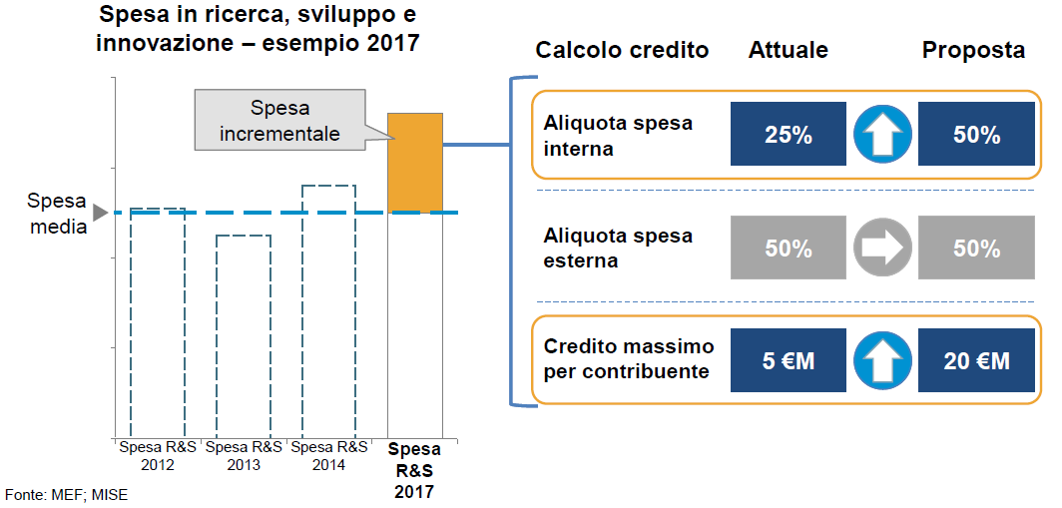
Piano Industria 4.0 – Credito d’Imposta
Ing. Ascari Mario 58

Slide 59
Conclusioni
E’ in atto una nuova rivoluzione.
I dati sono la nuova risorsa naturare da estrarre, raffinare, plasmare e manipolare con la quale si potrà governare ogni contesto della vita
Chi riuscirà a dominare e sfruttare la nuova risorsa otterrà benefici strepitosi. Chi non ci riuscirà soccomberà.
”La sopravvivenza non appartiene né ai più forti, né ai più intelligenti, ma solo a coloro che si adattano più velocemente al cambiamento”
(Charles Darwin)
Ing. Ascari Mario 59

